Slide 1
ҚАЗАҚСТАН МЕН РЕСЕЙДЕГІ ПЕДАГОГИКА ӘДІСНАМАСЫ САЛАСЫНДАҒЫ ҒЫЛЫМИ МЕКТЕПТЕР
Таубаева Ш.Т., әл-Фараби атындағы
ҚазҰУ профессоры

Slide 2
ғылыми әрекеттің субъективті және объективті бөліктерінің сабақтастығымен, «оқытушылар» - «оқушылар» қарым-қатынасымен сипатталатын бейресми ғылыми қауымдастық.
«Ғылыми мектептер»
Ғылыми мектеп – ашық жүйе.

Slide 3
Ғылыми мектептің пайда болу, қалыптасу, даму жолдарын зерттеушілер ғылыми мектептің ғылыми іс-әрекет пен басқарудың жинақы әрі бағдарлы негізін басшылыққа алып ғалымдардың төрт тобын атап өтеді.
ойлаудың жаңа тәсілін жасаушылар
ғылымдағы ірі ғалымдар
іргелі ғылымдағы өз үлесі барлар
ғылымның қолданбалы саласының мамандары

Slide 4
Ғылымда ғылыми мектептің қызметі мен дамуының түрлі қырларын
Т. Кун, М. Вебер, Е.С. Ляхович, Н.П. Лукина, Н.А. Логиновалар
Олар негізінен ғылыми мектеп деп білімді жасаудың ұжымдық түрін таниды. Ғылыми мектептердің дамуының арнайы әдіснамалық негізінде тарихи-генетикалық ұстаным жатыр
«Ғылыми мектеп», «ғылыми-педагогикалық мектеп» ұғымының анықтамасы
Ғалымдардың пікірінше, ғылыми мектеп құру үшін ғалымның идеясы, оның зерттеу бағдарламасы, ғылыми және педагогикалық жұмыстың өзгеше стилі, ақпараттық байланыстар және т.б. болулары шарт.
Ростов мемлекеттік педагогикалық институтының ғалымдары Е.В. Бондаревская, В.В. Сериков

Slide 5
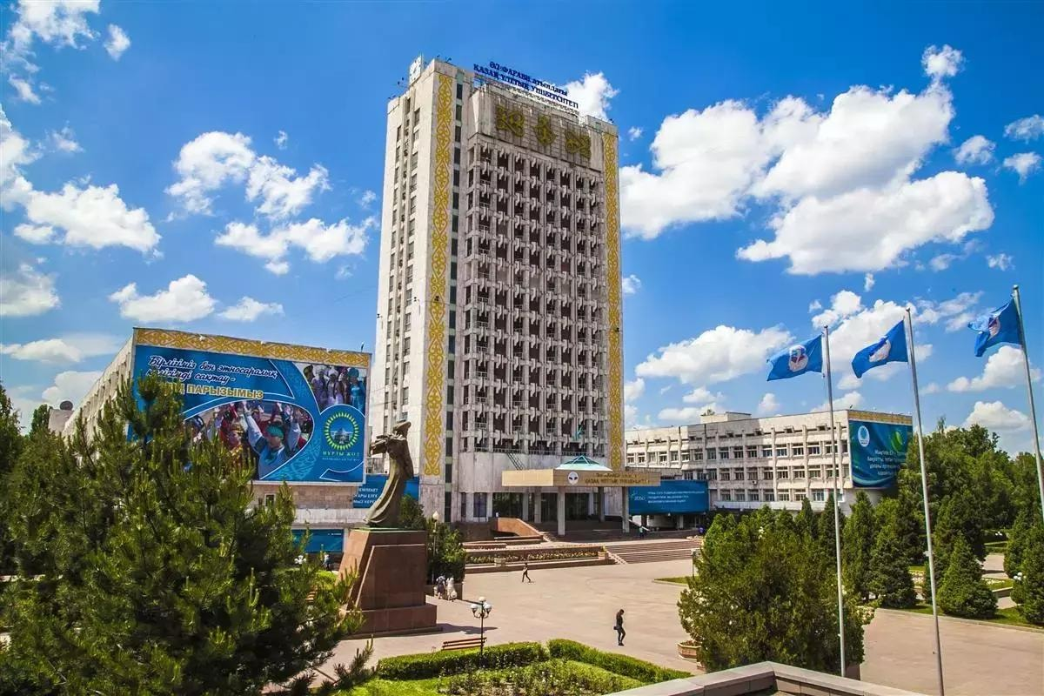
Педагогика әдіснамасы саласындағы қазақстандық ғылыми мектептер

Slide 6
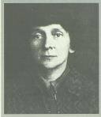
Қазақстанда педагогика ғылымының қалыптасуында профессор Раиса Григорьевна Лембергтің алатын орны айрықша. Ол дидактиканың дамуына қомақты үлес қосты. Монографиялық еңбектері мен кітаптары: "Кеңес мектебіндегі сабақ", "Кеңес мектебіндегі оқыту әдістері", "Дидактикалық очерктер", "Сабақ жүргізу туралы мәселе", "Оқушыларда ғылыми көзқарас қалыптастыру жолдары туралы", "Танымдық оқу процесінің құрылымы туралы", "Оқыту мен тәрбиелеудің бip тұтастығы", «Оқушы білімін есепке алу және оны бағалау", "Қазақстанда педагогика ғылымының дамуы", "Сабақта оқушылардың білімі мен ептілігін бекіту", "Бастауыш мектептегі сабақ" және т.б. Оның дидактиканың өзекті мәселелеріне арналған бірнеше мақалалары "Советская педагогика", "Халық мұғалімі", институттың "Ғылыми хабаршысында" жарық көрді.

Slide 7
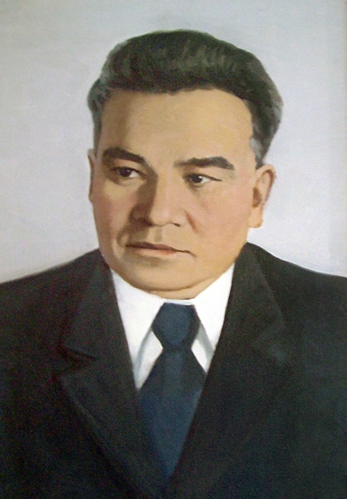
Қазақстан Республикасында педагогика тарихынан ғылыми мектептің қалыптасуына өзіндік үлес қосқан белгілі ғалымдардың қатарында Төлеген Тәжібаевтың орны ерекше. Т. Тәжібаевтың ғылыми еңбектері негізінен психология мен педагогиканың тарихын зерттеуге арналған, ғалымның диссертациясы пәнаралық әдіснама тұрғысынан орындалып, жиырмасыншы ғасырда педагогикалық психология ғылымының негізін салушылардың алғашқы легінде тұрды. Сондай-ақ, педагогика тарихындағы жеке персоналийларды зерттеудің үлгісін көрсеткені де ақиқат.
Педагогика тарихының әдіснамасы – әр тарихи дәуірдегі педагогикалық білім мен тәрбиені, ойлар мен идеяларды талдап жүйелеу, оларды ұғындыру, тұжырымдар жасау арқылы педагогикалық үдеріске өзгерістер енгізу немесе жетілдіру мақсатын іске асыратын педагогика ғылымының бір саласы. Ол педагогика тарихының әдіснамасы төмендегідей жүйелі құрылымнан тұратынын негіздеді: тарихи-педагогикалық білімнің құрылымы мен қызметтері; педагогикалық идеялар, ой-пікірлер, іс-тәжірибелер, үлгілер, негізгі педагогикалық қағидалар (идея, болжам, тұжырымдама, теория); тарихи-педагогикалық білімдерді өңдеп жетілдіріп, педагогикалық үдеріске ендіру. Академик Төлеген Тәжібаев сол кездің өзінде әлеуметтік педагогиканың табиғатқа сәйкестілік, мәдениетке сәйкестілік, гуманизм, әлеуметтілік сияқты ұстанымдарын әдіснамалық, теориялық және тәжірибелік деңгейде қисынды қолданып, осы ұстанымдар жүйесін педагогика мен психология ғылымдарына енгізуге ат салысқан.

Slide 8
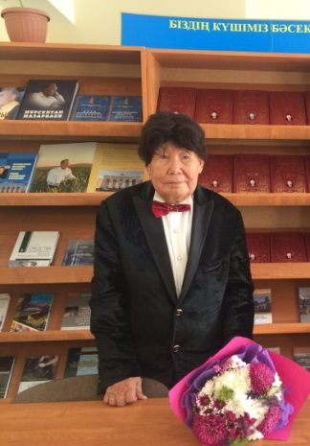
Кәсіби педагогиканың теориялық-әдіснамалық тұжырымдамасын, инженер маман даярлау жүйесін ҚР ҰҒА академигі Ажес Петрович Сейтешев пен оның шәкірттері ұсынды. А.П. Сейтешев ТМД елдерінде кәсіптік білім берудің негізін салушы ретінде мойындалған. А.П. Сейтешев болашақ инженер-педагогтардың кәсібилігін қалыптастыруды зерттеудің әдіснамалық тұғырларын сипаттай отырып, инженер-педагогтардың кәсібилігін қалыптастыруда ізгілік, антропологиялық, креативтік, аксиологиялық, акмеологиялық мәдени, технологиялық, тұлғалық-бағдарлы амалдарды қолдану тиімді болады деп есептейді. А.П. Сейтешевтің ғылыми мектебінің нәтижелері: кәсіби педагогиканың теориялық тұжырымдамасы мен әдіснамасы; мектеп оқушыларын өндірістік мамандықтарға бағдарлаудың әдіснамалық ұстанымдары; оқушы тұлғасында кәсіптік бағыттылықты тәрбиелеу жүйесінің тұжырымдамасы мен моделі; үздіксіз кәсіптік білім берудің әдіснамасы мен ғылыми тұжырымдамасы; «инженер-педагог» маманның моделі және ауыл шаруашылығы саласы жоғары оқу орнында болашақ инженер-педагогтің тұтас тұлғасын кезеңдік қалыптастырудың тұжырымдамасы; жоғары оқу орнындағы тәрбие жүйесін қайта құрудың жаңа тұжырымдамасы.

Slide 9
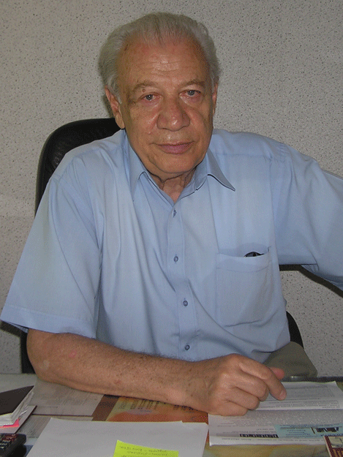
Қазақстанда орта кәсіптік-техникалық білім беру, тәрбиесі қиын балалар мәселелерін алғашқылардың бірі болып профессор Г.А. Умановтың ғылыми мектебі зерттеді. Г.А. Умановтың ғылыми мектебінде тұлғаны әлеуметтендіру, (В.В. Трифонов, Г.Ж. Меңлібекова және т.б.); тәрбиесі қиын балалармен жұмыс (Л.К. Керімов және т.б.), білім беруді ақпараттандыру (Г.К. Нұрғалиева және басқалар); жоғары педагогикалық білім беру мазмұнын дамыту және мұғалімдердің зерттеушілік-шығармашылық қабілетін дамыту (Ш.Т. Таубаева, А.Д. Қайдарова, В.В. Шахгулари және басқалар) мәселелрі терең зерттелді.

Slide 10
Тұтас педагогикалық үдерістің теориясы мен практикасының дамуына ХХ ғасырдың екінші жартысында профессор Н.Д. Хмельдің ғылыми мектебі үлкен үлес қосты. Қазір Қазақстанда Н.Д. Хмель, Н.Н. Хан, М.С. Сарыбеков, К.С. Успанов, С.Т. Каргин және т.б. ғылыми-педагогикалық мектептері жұмыс жасауда. Н.Д. Хмельдің ғылыми тұжырымдамасы орта және жоғары мектеп педагогикасының, білім беру саласы қызметкерлерінің біліктілігін көтеру жүйесі педагогикасының, педагогика саласындағы зерттеудің әдіснамалық базасы болып табылады.
Ұлттық білім мазмұны, ұлттық тәрбие әдістері жалпы ғылымда, оның ішінде педагогика ғылымында саралануда. 1990 жылдан бері, 35 докторлық, 250 кандидаттық диссертация этнопедагогика саласында қорғалды. Бұл – баға жетпес құндылық. Бұл салада профессорлар Қ. Жарықбаев, С. Қалиев, Ж.Ж. Наурызбай, С.А. Ұзақбаева, К.Ж. Қожахметова , Қ.Б Бөлеев, А.А. Қалыбекова, Ш.М. Мұхтарова жетекшілік етіп келе жатқан ғылыми мектептер қалыптасуда.

Slide 11
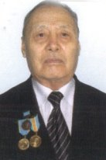
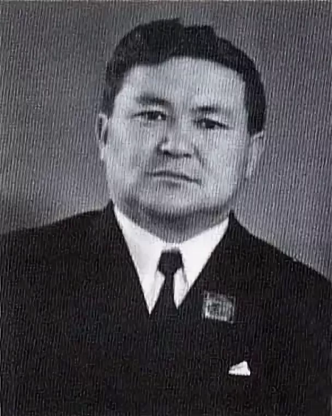
Серғазы Қалиұлы Қалиевтің каламынан туған 37 монография, оқулықтар мен іргелі еңбектер және кітаптармен катар, 20-дан астам әр түрлі бағдарламалар мен оқу-әдістемелік құралдарды және оқу кестелерінің өзi ғылыми диапазоны жан-жақты ауқымды ғалым екендігін аңғартса керек. Ол Қазақстанда халық педагогикасын теориялық және практикалық тұрғыдан алғаш зерттеушілердің бipi. Қазақ халқының ұлттық өнеріне ден қойып, зерттеуші орыс, батыс ғалымдары мен қазақ ағартушыларының этнопедагогикалық мұраларына келелі талдау жасады.
Көбесов Ауданбек іргелі ғылыми-зерттеу жұмыстарын жүргізді, соның ішінде негізінен ғылым тарихы, педагогика, математиканы оқытудағы әдістеме мәселелерімен айналысты. 300-ден аса ғылыми және танымал ғылыми жұмыстардың авторы. 200-ге жуық еңбегі әл-Фарабидың зерттеулері мен танымал ғылыми-педагогикалық мұраларына арналған.

Slide 12
Белгілі ғалымдар Б.Р. Айтмамбетова мен А.А Бейсенбаевамен авторлық бірлестікте «Қазақстан мектебі» «Әдіснама тұрғысынан» атты мақалада мынадай негізгі ұстанымдарды ұсынады: барлық нақты–тарихи қоғамдық құбылыстарды меңгерудің жан-жақты байланысы мен бағыныштылығы; бір ғылыммен екінші бір ғылым заңдылықтарының сәйкессіздігі (зерттеу нысаны мен зерттеу пәні жақын болса да); жалпы педагогикалық құбылыстардың диалектикалық бірлігі; тәрбие мен өмірдің бірлігі; педагогикалық теория мен практиканың өзара байланысы мен өзара бағыныштылығы .
Жалпығылымдық әдіснама қоршаған болмыс құбылыстары мен үрдістерінің жалпыланған байланысы және өзара шарттастығына негізделген жүйеліліктен танылуы мүмкін. Ол әрбір зерттеуші мен практикті белгілі құрылымға, сондай-ақ өзінің жасау заңдылықтарына ие өмір құбылыстарының белгілі жүйесіне бағдарлайды.

Slide 13
Педагогика әдіснамасы саласындағы ресейлік ғылыми мектептер
1944 жылы құрылған Педагогиканың теориясы мен тарихи институты еліміздің сол кездегі жетекші ғылыми мекемесі болып табылды. Институт тарихы мен танымал, ғылыми мектептердің негізін салушы академиктердің есімдері байланысты болды. XX ғасырдың 90-жылдарына қарай мынадай ғылыми мектептер жұмыс жасады.

Slide 14
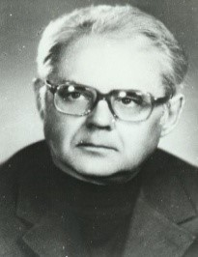
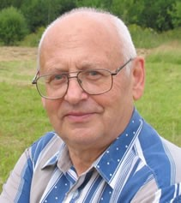
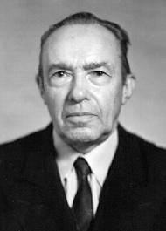
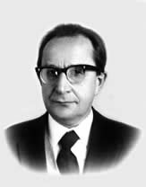
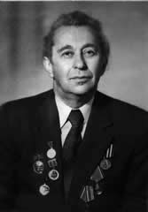
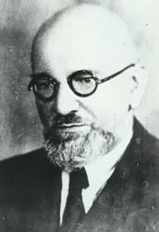
В.В. Краевский мен В.М. Полонскийдің ғылыми мектебі (Педагогика әдіснамасы);
М.Н. Скаткин, Н.М. Шахмаев, И.Я. Лернердің ғылыми мектебі (Жалпы орта білім дидактикасы);
Н.А. Константинов пен З.И. Равкиннің ғылыми мектебі (Педагогика мен білім беру тарихы);

Slide 15
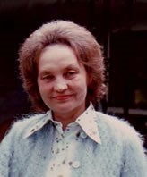
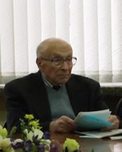
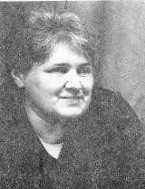
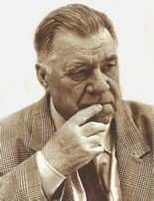
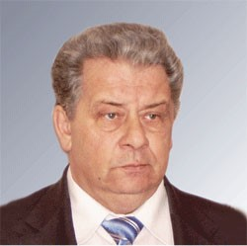
З.А. Малькова мен Б.Л. Вульфсонның ғылыми мектебі (Салыстырмалы педагогика);
Л.И Новикованың ғылыми мектебі (Балалар мен жастардың тәрбиесі мен әлеуметтенуін жүйелік тұрғыдан зерттеу);
C.Я. Батышев және А.М. Новиков (Кәсіптік педагогика – үздіксіз білім беру теориясы);

Slide 16
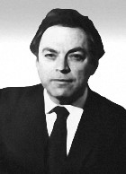
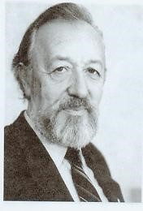
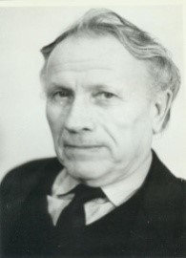
Яков Семенович Турбовской
жаңа идеялары «Педагогикалық аксиоматика» атты кітабында көрініс тапты. Ғалым педагогика ғылымы мен білім беру практикасының өзара әрекеттестігінің әдіснамасын, озат педагогикалық тәжірибені жинақтау мен пайдалану жүйесін зерттеді, руханилықты әдіснамалық тұрғыдан қарастырды.
Гершунский Борис Семенович
педагогикалық зерттеулердің бағыты ретінде прогностиканың теориясы мен әдіснамасын жасады, педагогикалық прогноздың негізгі бағыттары мен кезеңдерін анықтады. Б.С. Гершунский үздіксіз білім беру, білім беру философиясы және прогностикасының теориясы мен практикасын зерделеді.
Василий Иванович Журавлев
педагогикалық ғылымтану, педагогика әдіснамасының ұғымдық-түсініктік аппаратын, педагогиканың басқа ғылым салаларымен байланысын, педагогикалық өлшемдер мен педагогикалық информатика мәселелерін зерттеді.

Slide 17
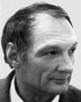
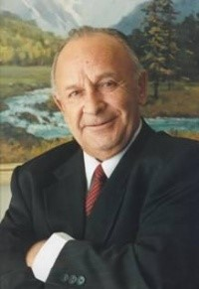
гносеологиялық және онтологиялық деңгейдегі әрекеттік тұғырды басым бағытқа жатқызды. Әдіснаманың өзін өзі анықтау идеясын, логикалық-әдіснамалық бағдарламасын ұсынды. Өзінің философиялық-әдіснамалық идеяларын ұйымдастырушылық-әрекеттік ойындар өткізу арқылы жүзеге асырды ( 93 ойын жүргізді).
Георгий Петрович Щедровицкий
Виталий Александрович Сластениннің
«Тұлғаға бағдарланған кәсіптік білім беру» атты ғылыми мектебі педагогикалық білім беруге үлкен үлес қосты. академик В.А. Сластенин кеңестік педагогикалық білім беру теориясының негізіне алынған ұғымдар мен заңдылықтарды табу үшін ғылыми ізденістерді ұйымдастырды. Ғылыми мектепте педагогикалық білім берудің құрылымы мен мазмұны анықталып, жаңа моделі жасалып, іске асырылды.

Slide 18
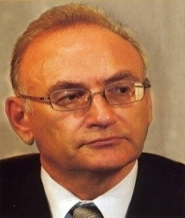
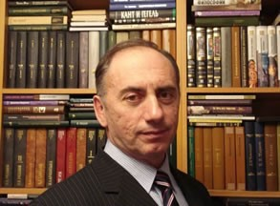
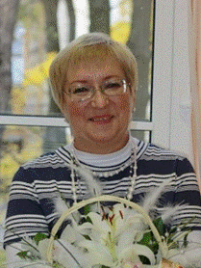
Юрий Васильевич Сенько
жалпы білім беретін және кәсіптік мектеп дидактикасы, педагогикалық зерттеулердің әдіснамасы, педагогикалық технология, педагогикалық үдерісті гуманитарландыру мәселелері бойынша ғылыми еңбектердің авторы.
Оның педагогиканың әдіснамалық бағдарларын түсіндіріуі педагогиканың пәнаралық байланыстарын, ғылым философиясының тұжырымдарын таңдауды негіздеуде пайдаланылды. Ғалым білім беру философиясымен, теориялық педагогикамен, ғылым тарихымен, гуманитарлық зерттеу әдіснамасымен, отандық және шетелдік гуманитарлық ойдың тарыхымен айналысады.
Лукацкий Михаил Абрамович
Вершинина Надежда Александровна
педагогика әдіснамасы, педагогикалық ғылымтану, бейнелеу өнерін оқыту әдістемесі мәселелерін зерттейді.

Slide 19
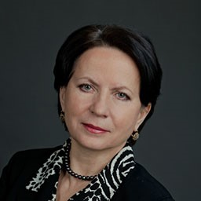
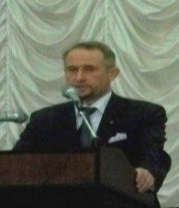
Бордовская Нина Валентиновна
педагогикалық үдеріс субъектілерінің өзіндік дамуы, педагогтің әдіснамалық мәдениеті, педагогикалық модельдеу және жобалау, педагогикалық жүйетану, фактология және праксеология, феноменология және терминология мәселелерін зерттейді.
педагогика тарихын зерттеудің әдіснамалық тұғырларының жүйесін (парагдималық, өркениеттік, аксиологиялық) жасады, тарихи-педагогикалық материал негізінде эксперимент жүргізудің әдіснамасы мен технологиясын алғаш рет ұсынды, білім беру философиясы саласында ірі зерттеулерді жүргізді.
Богусла́вский Михаи́л Ви́кторович

Slide 20
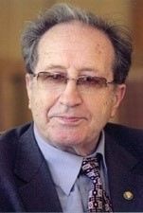
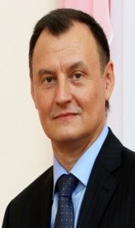
педагогикалық үдерістің қозғаушы күштері, оқыту үдерісінің кіріккен бөліктері туралы тұжырымдаманы негіздеп, жоғары мектептің дидактикасы мен әдістемесіне, педагогикалық зерттеу әдіснамасына зор үлес қосты.
Владимир Ильич Загвязинский
Борытко Николай Михайлович
педагогикалық зерттеу әдіснамасы, кәсіптік білім, тәрбиенің теориясы мен әдістемесі, білім берудегі инновациялық үдерістер, педагогикалық диагностика мәселелерімен айналысады.
әлеуметтік педагогика ғылымы мен тәжірибесінің негізін қалаушы, әлеуметтік педагогика әдіснамасын зерделеді, ол өзінің идеяларын, зерттеулерінің нәтижелерін Әлеуметтік қызметкерлер мен әлеуметтік педагогтардың Халықаралық ассоциациясының бағдарын ұстана отырып әлемдік деңгейде талқылауға шығарып отырды.
Игорь Адамович Липский

Slide 21
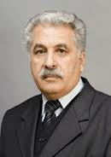
әлеуметтік педагогиканың әдіснамасының құрылымы мен мазмұнын жасап шығарды, әлеуметтік педагогика оқулықтарының авторы, студенттер мен магистранттардың ғылыми-зерттеу жұмысы технологиясын жасап шығарды.
Лев Владимирович Мардахаев
ғылыми жұмысының негізгі бағыттары – білім беру сапасын өлшеу, халықаралық салыстырмалы зерттеулер және түрлі елдердегі тестілеу әдіснамасы, мультиплексті бақылау-өлшеу материалдарын дайындау, құзыреттілік пен жалпы функционалдық сауаттылықты бағалау, мониторингтік зерттеу әдіснамасы; кәсіптік және бейіндік білім берудегі өлшемдер.
Наталья Николаевна Найденова
Ғалым «Заманауи этнопедагогиканың әдіснамасы» деген монографиясында әлемнің заманауи бейнесіне сәйкес, этнопедагогикалық зерттеулердің философиялық негіздеріне экзистенциализм, прагматизм, диалектикалық материализм, неотомизм, неопозитивизм, «өмір философиясы», фрейдизм және неофрейдизм, бихевиоризм, эволюционизм және неоэволюционизм, диффузионизм, функционализм, мәдени релятивизм алынуын дәлелдеді.
Шавади Мадов-Хаджиевич Арсалиев

Slide 22
Қазақстан және Ресей ғылыми мектепттері аясында педагогика әдіснамасын зерттеуші ғалымдар

Slide 23
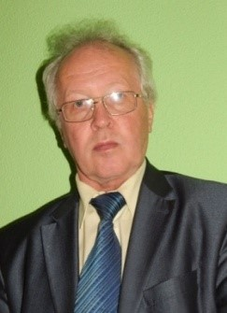
тарихи-педагогикалық зерттеулерде тарихи-мәдени, жүйелік-құрылымдық, әлеуметтік-формациялық, тұтастық, кешенді және басқа тұғырларды кеңінен қолдану тиістілігін дәлелдеді. Оның «Тарихи-педагогикалық зерттеудің әдіснамасы мен әдістері», «Тарихи-педагогикалық зерттеулердегі кезеңдерге бөлу мәселелері» атты еңбектері тарихи-педагогикалық зерттеулердің сауатты жүргізілуіне септігін тигізді. «Қазақстанда жалпы орта білім беруді дамытудың үрдістері мен ерекшеліктері» атты монографиясында В.Г. Храпченков педагогикалық және тарихи-педагогикалық зерттеулердің әдіснамасының дамуын жеті кезеңге бөліп терең талдаған.
Владимир Георгиевич Храпченков
Нұрғалиева Гүл Құмашқызы
Оның ғылыми-зерттеу бағыты: педагогикадағы аксиологиялық тұғыр, тұлғаны дамытудың педагогикалық технологиясы, педагогикалық валеология, кәсіптік білім беру тұжырымдамасы, қашықтан оқыту жүйесі, білім беруді ақпараттандыру технологиясы. «Сравнительная педагогика», «Педагогика профессионального образования» оқулықтарының қосалқы авторы, «Преемственность в развитии научной школы» атты ғылымтанулық монография жазып шығарды.

Slide 24
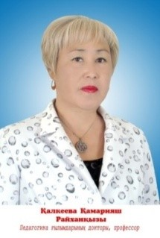
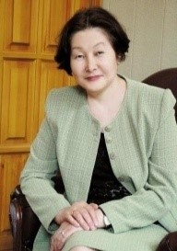
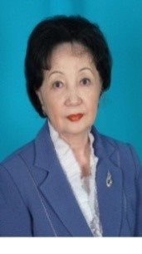
Қалкеева Қамарияш Райханқызы
Оның ғылыми ізденістері Қазақстан педагогикасы мен білім тарихы және педагогика ғылымының дидактика салаларына бағытталған. «Қазақстан педагогикасы мен білім тарихы» атты жаңа оқу пәнін жасап, оны педагог мамандар дайындау жүйесіне, оқу үдерісіне енгізді.
Мақпал Жұмабайқызы Жадрина
білім беру мазмұнын құрастыруда құзыреттілік тұғырды негіздеген
Қ. Кертаева
Оның оқу құралы ғылым философиясы тұрғысынан педагогикалық зерттеуді ұйымдастыруға арналды. Ғылыми-педагогикалық зерттеулер технологиясы В.В. Егоров пен Э.Г. Скибицкийдің кітабында көрініс тапты.

Slide 25
Биыл құрылғанына 80 жылдығын атап отырған Әл-Фараби атындағы Қазақ ұлттық университетінің педагогика және білім беру менеджменті кафедрасында жалпы және этникалық педагогиканың әдіснамасы бойынша іргелі ғылыми мектеп қалыптасты. Кафедрада өз зерттеулерін жүргізіп, оның нәтижелерін білім беру үдерісіне енгізген ғалымдар баршылық.
Қазақстанның білім беру ісіне айрықша үлес қосқан танымал ғалымдар Сұлтан Қожахметов пен Шәкір Қоқымбаев дидактика мен тәрбиенің қағидаларын жүйеледі. Кеңестік мектептің тарихын терең зерттеген Әбдіхамит Сембаев еліміздегі педагогикалық зерттеулерді үйлестіре басқарды, әрі білім беру мазмұны мен оқыту әдістерін жетілдіруге ат салысты.

Slide 26
Қазақстанда педагогика мен психология ғылымдарын дамытушы қоғам қайраткері, дипломат, академик, университеттің педагогика және психология кафедрасының негізін қалаған Төлеген Тәжібаев болатын. Ол еліміздегі тарихи–педагогикалық және салыстырмалы педагогикалық зерттеу әдіснамасының негізін салушы.
Бұл ғалымдардың идеяларын әрі қарай дамытушы Қартбай Бекенұлы Бержанов. Қартбай Бекенұлы халық ағарту саласындағы орыс-қазақ ынтымағын зерделеді, оқу-ағартудағы халықтар достығы ұстанымын негіздеді, С. Мусинмен бірге «Педагогика тарихы» оқулығын жазды.
Кафедраның ғылыми дәстүрін сабақтастыра дамытқан Хасен Қуандықұлы Арғынов мектептегі қазақ тілі пәнін оқытудың қағидаларын тұжырымдап, осы пәннің дидактикасын жаңа теориялық білімдермен байытты.
Профессор Зәуреш Абдразақовна Исаева университеттік білім беру жүйесіндегі педагогтың кәсіптік-зерттеушілік мәдениетін қалыптастыру жүйесін жасады және тәжірибеде іске асырды.

Slide 27
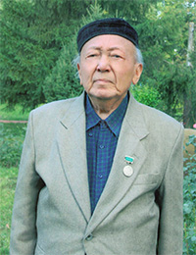
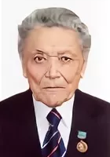
Қазақстанда психологияның тарихын зерттеуші, оың ұғымдық-терминологиялық негізін қалаушы Құбығұл Бозайұлы Жарықбаевтың жеті монография, елуден аса оқулық пен оқу құралдары және сегіз жүзден астам ғылыми еңбектері бар. Қ.Б. Жарықбаев «Қазақ психологиясының тарихы», «Педагогикалық психология», «Жоғары мектептегі психология» атты теориялық курстар бойынша дәрістер жүргізуде.
Қазақстан Республикасының егемендігі оқу-тәрбие үдерісіндегі қазақ халқы этнопедагогикасы дәстүрлерін зерттеу мен қолдануға жаңа серпін берді. Бұл бағытта педагогика ғылымдарының докторы, профессор Әдібай Табылдыұлы Табылдиевтің қосқан үлесі зор.
Ә.Т. Табылдиевтің «Қазақтың халықтық педагогикасы және тәрбиесі» монографиясы мен өзге де ғылыми еңбектері республикада қазақ этнопедагогикасының ғылыми бағыт және оқу пәні ретінде дамуына арналған. Ол алты монография мен бес оқулық жазды, соның ішінде «Ұлттық тәрбие иірімдері», «Қазақ этнопедагогикасы», «Қазақ этнопедагогикасың оқытудың әдістемесі», «Қазақ этнопедагогикасындағы құқық тәрбиесі» атты еңбектерін ерекше атауға болады.

Slide 28
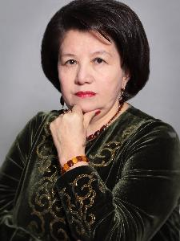
Этнопедагогикалық зерттеулер таным үдерісінің түрі ретінде ұлттық тәрбиелік-білімдік дәстүрлерді мақсатты және жүйелі зерделеу арқылы халықтың педагогикалық мәдениеті туралы шынайы білімдерді қалыптастырады. Этнопедагогикалық зерттеулердің әдіснамасы мен әдістерін зерттеуде профессор Клара Жантөреқызы Қожахметованың үлесі баршылық. Ол - Қазақстанда және шетелде этнопедагогика саласындағы танымал ғалым. Профессор этнопедагогиканың теориялық-әдіснамалық жүйесінің, салыстырмалы этнопедагогиканың негізін салды, жастарға көпмәдени, рухани-адамгершілік білім беру тетіктерін жан-жақты қарастырды, отандық тәрбие жүйесінің моделінің гендерлік мәселелерін зерделеді.
Педагогика мен педагогика тарихы әдіснамасын зерттеген ғалымдар қатарына И.Б. Мадин, З.Ұ. Жантікеева А. Омаров, Л.К. Түркпенова, Е.Б. Дайрабаев, В.И Копылов, А.А. Айтбаева жатады. Имаш Барғанұлы Мадин қазақстандық педагогика ғылымының даму тарихын жан-жақты қарастырды. Злиман Ұрбосынқызы Жантікеева академик Юрий Константинович Бабанскиймен авторлық бірлестікте «Жоғары мектеп педагогикасы» оқулығын жазды. Әбдірейім Омаров педагогика тарихын оқыту мәселелерін қарастырды. Ерғали Бейсенбайұлы Дайрабаев педагогика пәнінің негіздерін пайымдады. Лидия Кенжеқызы Түркпенова мектептен тыс тәрбиеның әдістемелік жүйесін жасады. Тұрсын Мешітбайұлы Мешітбаев жалпы және этникалық педагогиканы оқыту әдістемесімен айналысты. Владимир Иванович Копылов педагог мамандардың біліктілігін жетілдірудің әдіснамалық негіздерін жүйеледі. Айгүлім Боранғалиевна Айтбаеваның «Қазақстандағы тарихи-педагогикалық зерттеулердің әдіснамасы мен әдістерінің даму тенденциялары» атты монографиясында академик Т. Тәжібаевтың тарихи-педагогикалық зерттеу әдіснамасының мазмұнын зерттеу тұғырларымен байытты

Slide 29
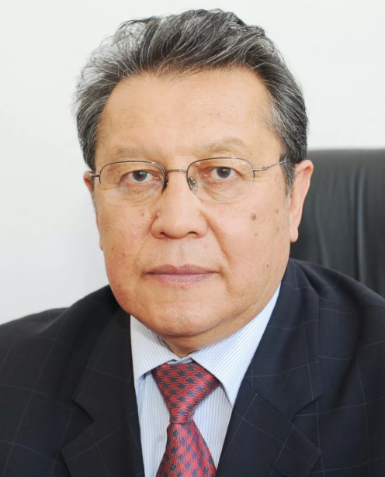
Кәсіптік білім беру теориясы мен әдістемесінің арнайы бағыты салыстырмалы-педагогикалық зерттеу болып табылады. Қазақстан мен Германияның жоғары инженерлік білім беру мәселесіне арналған алғашқы докторлық диссертацияны Құсайынов Асқарбек Қабыкенович қорғады. 2004 жылы Асқарбек Қабыкенович Қазақстанның Педагогика Ғылымдары Академиясын құрды. Ол салыстырмалы педагогика әдіснамасы мен әдістемесінен қазақ және орыс тілінде оқулықтар, оқу құралдарын даярлады.
Әл-Фараби атындағы Қазақ ұлттық университетінің педагогика кафедрасы жанындағы жоғары мектеп педагогикасы мәселелерінің зертханасында «Білім беру менеджерлерін көп деңгейлі үздіксіз даярлаудың моделінің дамуының теориялық-әдіснамалық негіздері» тақырыбында ғылыми-педагогикалық зерттеу жүргізілді. Осы зертханада Ж.Р. Бәшірова, Г.К. Ахметова, Ш.Т. Таубаева, А.А. Булатбаева, А.Қ. Мыңбаева, Н.С. Әлқожаева, Ү.Б. Төлешова, А.Б Мұқашева, А.С. Мағауова, С.М. Пузикова, Е.С. Оңалбеков, А.М. Құдайбергенова секілді ғалымдар педагогиканың әдіснамасына өзіндік үлес қосты.

Slide 30
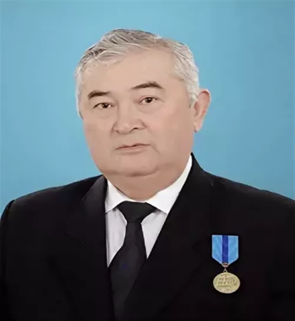
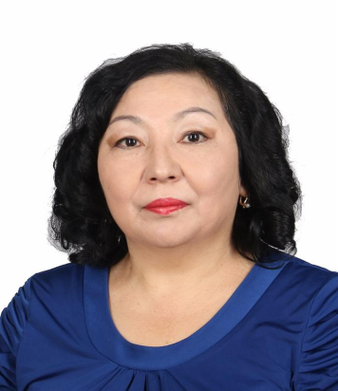
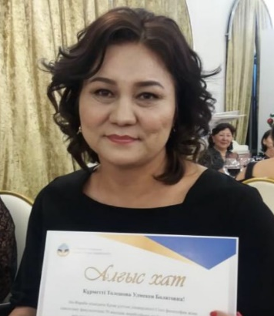
педагог кадрларды даярлаудың тұжырымдамасын пайымдап, жүзеге асыруда
педагог кадрларды даярлаудың тұжырымдамасын пайымдап, жүзеге асыруда
Жоғары мектептегі білім беру үдерісі мен ондағы әдістемелік жұмыстың жүйесін ұсынды.
Наухан Алтайұлы Асанов пен Гүлсан Әріпқызы Мамырбекова
Жаңа ғасырда имандылық тәрбиесінің әдіснамалық ұстанымдарын білім беру парадигмасы арқылы зерделеген.
Жамал Рақымовна Бәшірова мен Нұрсұлу Сейіткерімқызы
Жоғары оқу орны мен мектептің болашақ зерттеуші қалыптастыру жұмысындағы сабақтастығын зерттеді.
Ұлмекен Болатқызы Төлешова

Slide 31
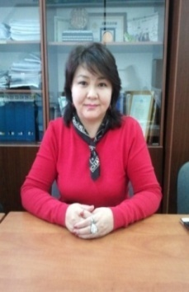
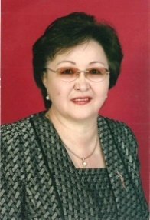
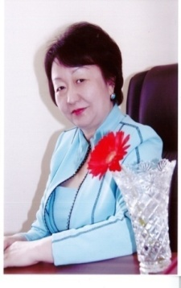
Музыкалық білім беруді зерттеудің өркениеттік қағидасын пайымдады.
Анар Бекетбайқызы Мұқашева
Мектептегі «Өзін өзі тану» пәнін оқыту жүйесін рухани-адамгершілік білім беру тұжырымдамасы негізінде дамытуда
Бақыт Айтуқызы Әрінова
Жоғары мектептегі тәрбие тұжырымдамасын гуманитарлық әдіснама негізінде жасаған
Ақмарал Сабтоллақызы Мағауова

Slide 32
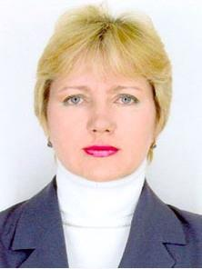
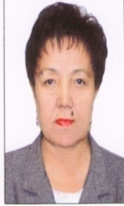
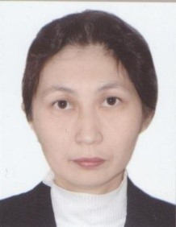
Әлеуметтік педагогиканың теориялық-әдіснамалық негіздерін зерделеуде
Светлана Михайловна Пузикова
Педагогика әдіснамасын арнайы зертеу пәні ретнде қарастырған педагогикалық ғылымтану маманы ретінде мұғалімдердің зерттеушілік мәдениетін қалыптастыру, педагогиканың философиясы мен әдіснамасы саласында білім беру жүйесін жасап, монография, оқулықтар жазды.
Таубаева Шәркүл Таубайқызы
Жоғары мектеп педагогикасы, педагогикалық инноватика, білім беру тарихы, ғылыми зерттеулерді ұйымдастыру саласының маманы
Мыңбаева Айгерім Қазықызы

Slide 33
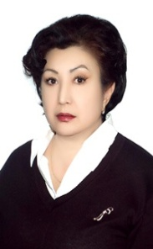
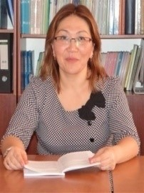
Университеттік білім беру жүйесіндегі педагогтың кәсіптік-зерттеушілік мәдениетін қалыптастыру жүйесін жасады және тәжірибеде іске асырды.
Зәуреш Абдразақовна Исаева
Білім беру саясатының, қоғамдық сараптаманың, зерттеу әрекетінің әдіснамасы, жоғары оқу орнынан кейінгі білім беру мазмұнын құрастыру, оқытудың базалық технологиясы мәселелері бойынша ғылыми еңбектердің авторы.
Айгүл Әбдімажитқызы Булатбаева
Бейіндік мектеп оқушыларының зерттеушілік құзыреттілігін қалыптастыру моделін ұсынды.
Ернар Сейіткерімұлы Оңалбеков
Студенттердің ғылыми-зерттеушілік әлеуетін арттыру үлгісін жүзеге асыруда.
Әлия Мәлікқызы Құдайбергенова

Slide 34
Педагогика және білім беру менеджменті кафедрасында магистратурада дәріс берген профессор Надежда Дмитриевна Хмельдің ғылыми мектебінде «табысты әрекет» категориясын түзді. Ғалым Бөбек» Ұлттық ғылыми-практикалық, білім беру және сауықтыру орталығы Адамның үйлесімді дамуы институтында рухани-адамгершілік білім берудің әдіснамалық негіздерін жасауға ат салысуда.
Аршагүл Қылышбекқызы Рысбаева
Профессор Н.Д. Хмельдің тағы бір шәкірті – мамандардың зерттеушілік дайындығының тұжырымдамасын жасады және отандық техникалық кәсіптік білім беруді жаңарту мақсатында білім берудің шетелдік модельдерін салыстырмалы педагогиканың әдіснамасы арқылы зерттеуде.
Шамельханова Неля Аманжоловна

Slide 35
Қазақстанда педагогика әдіснамасын дамытқан ғалымдардың көпшілігі Әл-Фараби атындағы Қазақ ұлттық университетінің педагогика және білім беру менеджменті кафедрасында жаңа форматтағы ғалымдар даярлауға ат салысқандар. Олар – педагогика ғылымының майталмандары - Төлеген Тәжібаев, Қ.Б. Жарықбаев, Н.Д. Хмель, К.Ж. Қожахметова, Ә.Т. Табылдиев, А.Қ. Құсайынов және соңғы ширек ғасыр уақыт З.А. Исаева, А.Қ. Мыңбаева, Н.С. Әлқожаева басқарған кафедра ұжымы.

Slide 36
Әдебиет
1. Кун Т. Структура научных революций. – М.: Политиздат, 1975.- 320 с.
2. Школы в науке: Сборник статей АПН СССР, Ин-т истории естествознания, АН ГДР, Ин-т теории, истории и организации науки/ Под ред. С.Р. Микулинского и др. – М.: Наука, 1977.- 525 с.
3. Ярошевский М.Г. Логика развития науки и научная школа // В сб.: Школы в науке / Под ред. С.Р. Микулинского, М.Г. Ярошевского, Г. Кребера, Г. Штейнера. – М., 1977. – С. 86.
4. Ляхович Е.С., Лукина Н.П. Научные школы как возможная форма взаимодействия науки и образования/ Интеллектуальная культура специалиста.- Новосибирск: Наука. Сиб.отд-ние, 1988.- С.42-51.
5. Роботова А.С., Романчук К.В. Педагогика как судьба. Очерки жизни и деятельности Раисы Григорьевны Лемберг: Документы, воспоминания. Публицистика и педагогические произведения /Под бощей редакцией Г.А. Бордовского, В.А. Козырева. – СПб.: Изд-во РГПУ им. А.И. Герцена, 2010. – 291 с.
6. Таубаева Ш. Педагогикалық зерттеулердің әдіснамасы мен әдістері. Оқулық. Алматы: Қазақ университеті, 2019.- 360 бет.

Slide 37
7. Әлемдік педагогикалық ой-сана. 10 томдық. Кеңестік дәуірдегі педагогика /Жетекшісі К.Ж. Қожахметова. Құрастырушылар: Ш.М. Майғаранова, Ш.Т. Таубаева, К.Ж. Қожахметова. 8-том. Алматы: «Таймас» баспасы, 2011. - 400 бет.
8. Институту теории и истории педагогики: 1944-2014. Под общей редакцией д-ра филос. наук, профессора С.В. Ивановой. – М.: ФПНУ ИТИП РАО, 2014. - 448 с.
9. Колташ С.И. Развитие методологии отечественной педагогики (середине 60-80-е годы XX века ). Дисс…д.п.н. - М., 2003. – 335 с.
10. Таубаева Ш.Т. Философия и методология педагогики: научные школы стран СНГ и Республики Казахстан: хрестоматия. Под ред. д.филос.н., профессора А.Р. Масалимовой. - Алматы: Қазақ университеті, 2017 .- 402 с.
11. Кусаинов А., Таубаева Ш., Булатбаева А.А., Маханова П.Ш. Эволюция теорий содержания среднего образования //Педагогика. -2014. - № 1. – С. 116-122.
12. Булатбаева А.А. Методология исследовательской деятельности магистранта: теория и практика. Монография. – Алматы: ВИ КНБ РК, 2009. - 216 с.
13. Таубаева Ш. Педагогиканың философиясы және әдіснамасы. Оқулық. Алматы: Қазақ университеті, 2019.- 388 бет.
14. Таубаева Ш. Философия и методология педагогики. Учебник. - Алматы: Қазақ университеті, 2020.- 438 с.

